Slide 1
OAuth：發通行證，不交鑰匙
也是 MCP 官方指定的授權標準
密碼只在授權伺服器輸入；用戶端拿到的是有範圍、有時效、可撤銷的 Token。
為什麼 MCP 需要
資源擁有者
用戶端 Client
01 規範明定
企業用戶（統編＋帳號）
MCP Client：Claude、ChatGPT、Gemini
MCP 授權採 OAuth 2.1，MCP Server 即資源伺服器
02 自動對接
授權伺服器
資源伺服器
Client 依標準中繼資料自動找到授權伺服器；自定義 API 接不上
驗證使用者身分、核發 Token
MCP Server：驗證 Token、提供資料
03 一次建置
所有符合標準的用戶端通用，不再逐案客製
DataEco
Notes:
重點一句話：OAuth 讓用戶端「拿通行證」而不是「拿密碼」。使用者只在授權伺服器的登入頁輸入統編、帳號、密碼，用戶端與 MCP Server 都只拿到 Token。四個角色中，授權伺服器負責驗證身分與核發 Token，是本階段要建置的核心。為什麼 MCP 需要：MCP 授權規範以 OAuth 2.1 為基礎，MCP Server 透過 Protected Resource Metadata（RFC 9728）指出授權伺服器，Client 再透過 Authorization Server Metadata（RFC 8414）自動完成流程。自定義 API 無法被 Claude、ChatGPT、Gemini 等主流用戶端使用。

Slide 2


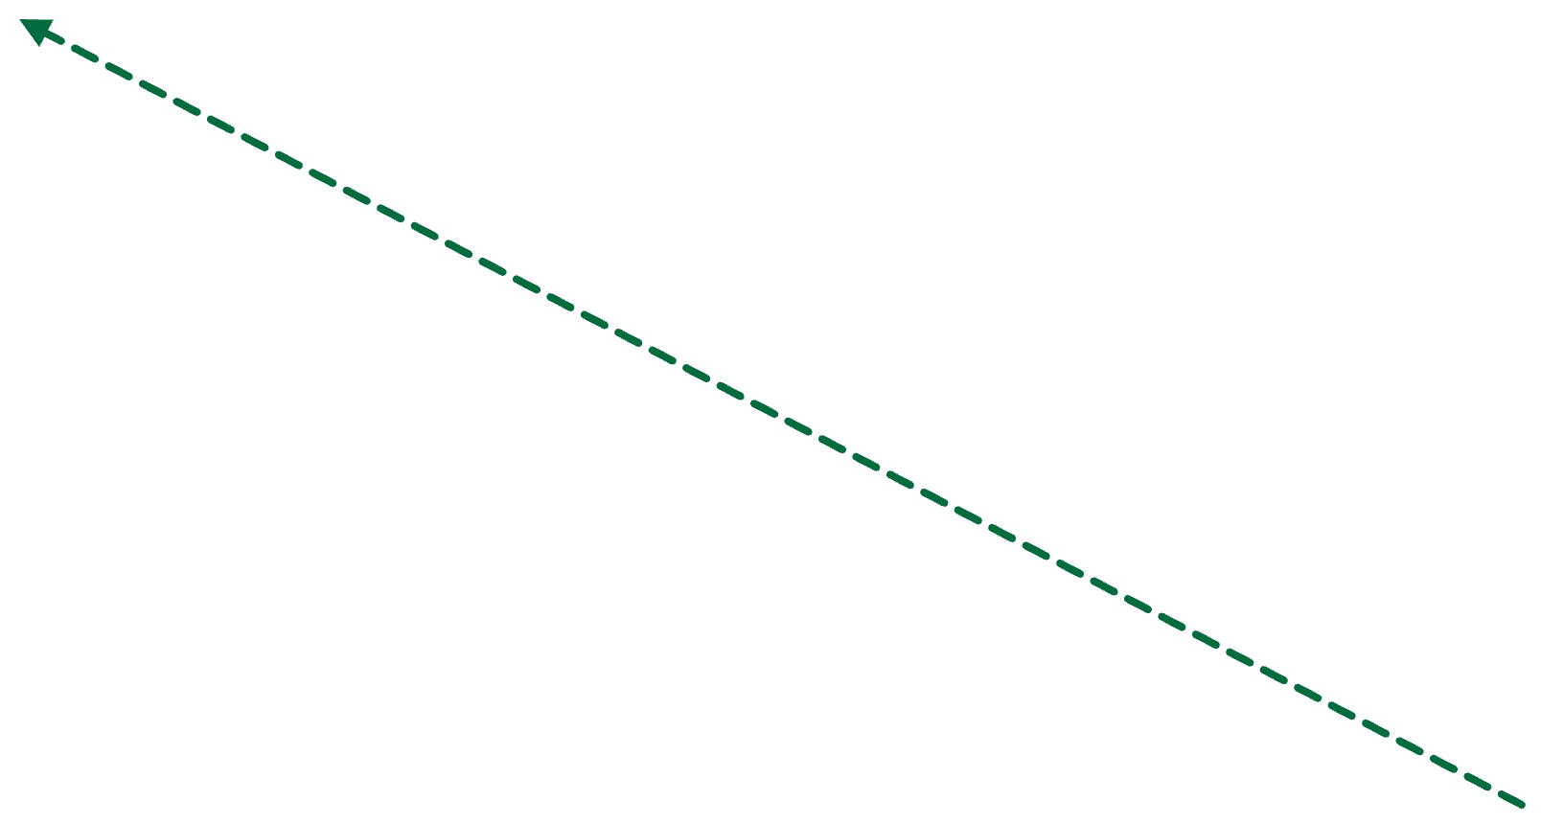


MCP 情境的 OAuth 全貌：四個角色怎麼互動
⑤ 帶 Access Token 呼叫 MCP 工具
MCP Client
MCP Server
Claude、ChatGPT、Gemini
資源伺服器：提供工具與資料
③ 核發授權碼（經瀏覽器導回）
④ 授權碼＋PKCE 換發 Access Token
① 使用 AI 工具存取服務
⑥ 以 JWKS 公鑰驗證 Token
② 在授權伺服器登入頁輸入統編＋帳號＋密碼，同意授權
企業用戶
授權伺服器
資源擁有者（統編＋帳號）
OAuth 2.1：登入、核發 Token
DataEco
Notes:
這是 OAuth 最經典的角色架構圖，套進 MCP 情境。① 企業用戶透過 AI 工具（MCP Client）要使用 MCP Server 提供的服務。② Client 把使用者導到授權伺服器的登入頁，統編、帳號、密碼只在這一步、只在授權伺服器輸入，這條線特別用實線標出。③ 授權伺服器驗證成功後發一次性的授權碼，經瀏覽器導回 Client。④ Client 用授權碼加 PKCE 的 code_verifier 向授權伺服器換發 Access Token。⑤ Client 帶 Token 呼叫 MCP Server 的工具。⑥ MCP Server 不需要知道密碼，只用授權伺服器公布的 JWKS 公鑰驗證 Token 的簽章、受眾與到期時間，等於把身分驗證委託給授權伺服器。下一頁的時序圖是同一個流程的逐步細節。

Slide 3
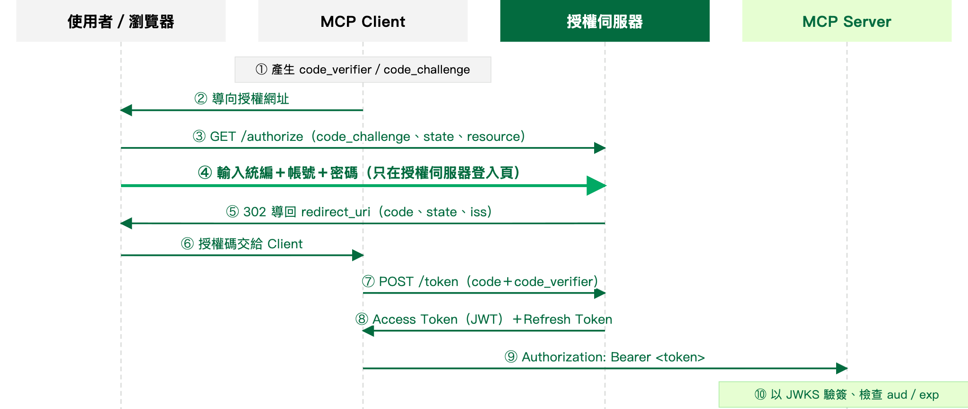
Authorization Code＋PKCE：密碼只進授權伺服器
DataEco
Notes:
這是 OAuth 最經典的 Authorization Code Flow，加上 PKCE，也是本階段唯一實作的授權流程。① Client 先產生隨機的 code_verifier，並算出它的雜湊 code_challenge。②③ 把使用者的瀏覽器導向授權伺服器的 /authorize，帶上 code_challenge、防偽用的 state，以及目標 MCP Server 網址 resource。④ 重點：統編、帳號、密碼只在授權伺服器的登入頁輸入，Client 與 MCP Server 都看不到。⑤⑥ 授權伺服器驗證成功後，以一次性的授權碼導回 Client 的 redirect_uri，並附上 iss 讓 Client 確認是哪個授權伺服器發的。⑦ Client 用授權碼加原始的 code_verifier 換 Token；授權伺服器比對雜湊，確保換 Token 的跟發起登入的是同一個 Client，授權碼被攔截也無法使用。⑧ 授權伺服器回傳短效的 JWT Access Token 與 Refresh Token。⑨⑩ Client 帶 Token 呼叫 MCP Server，MCP Server 以授權伺服器公布的 JWKS 公鑰驗證簽章、受眾 aud 與到期時間，不需每次回呼授權伺服器。

Slide 4
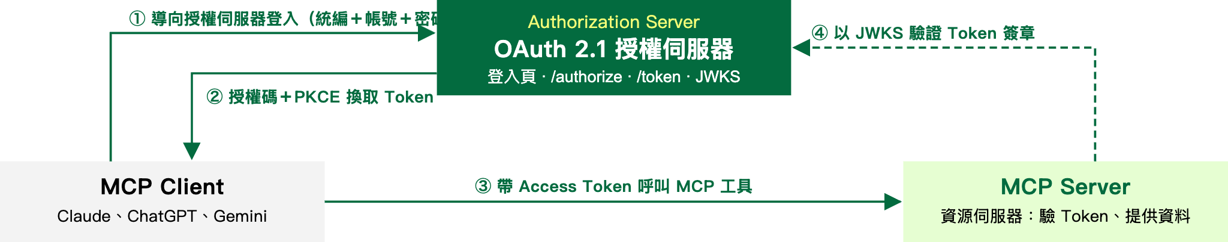
MVP 架構：先做 OAuth 2.1 標準最小集合
第一階段 MVP 實作（不使用第三方框架）
後續階段
Authorization Code＋PKCE（S256），回應帶 iss
標準端點：中繼資料、/authorize、/token、JWKS、撤銷
JWT Access Token（短效）＋ Refresh Token 輪替
Client 註冊：CIMD 為主、預先註冊為輔
DCR（新規範已棄用）
多因子驗證（MFA）
SSO、管理後台
DataEco
Notes:
架構分工：授權伺服器負責「發證」，MCP Server 負責「驗證」。流程四步：① MCP Client 將使用者導向授權伺服器登入頁，使用者在此輸入統編、帳號、密碼；② Client 以授權碼加上 PKCE 驗證碼向 /token 換取 Access Token；③ Client 帶 Token 呼叫 MCP 工具；④ MCP Server 以授權伺服器公布的 JWKS 公鑰驗證 Token 簽章、受眾（aud）與到期時間，不需每次回呼授權伺服器。MVP 範圍刻意收斂在標準最小集合，全部自行實作、不依賴第三方框架，方便日後接手維護。Client 註冊依 MCP 規範 2026-07-28 版：首選 Client ID Metadata Documents（CIMD）——用戶端以自己的 HTTPS 網址當 client_id，授權伺服器抓取該網址的 JSON 中繼資料，驗證 client_id 完全相符、redirect_uri 在清單內，並在中繼資料宣告 client_id_metadata_document_supported: true。這讓 Claude 等公開用戶端不需事先登記也能接入，且授權伺服器不必維護註冊資料庫。已知的內部用戶端則用預先註冊。動態註冊（DCR）在新規範中已標為棄用，僅為向下相容保留，第一階段不做。另外規範建議授權回應帶 iss 參數（RFC 9207）防範混用攻擊，建議一併實作。

